Slide 1
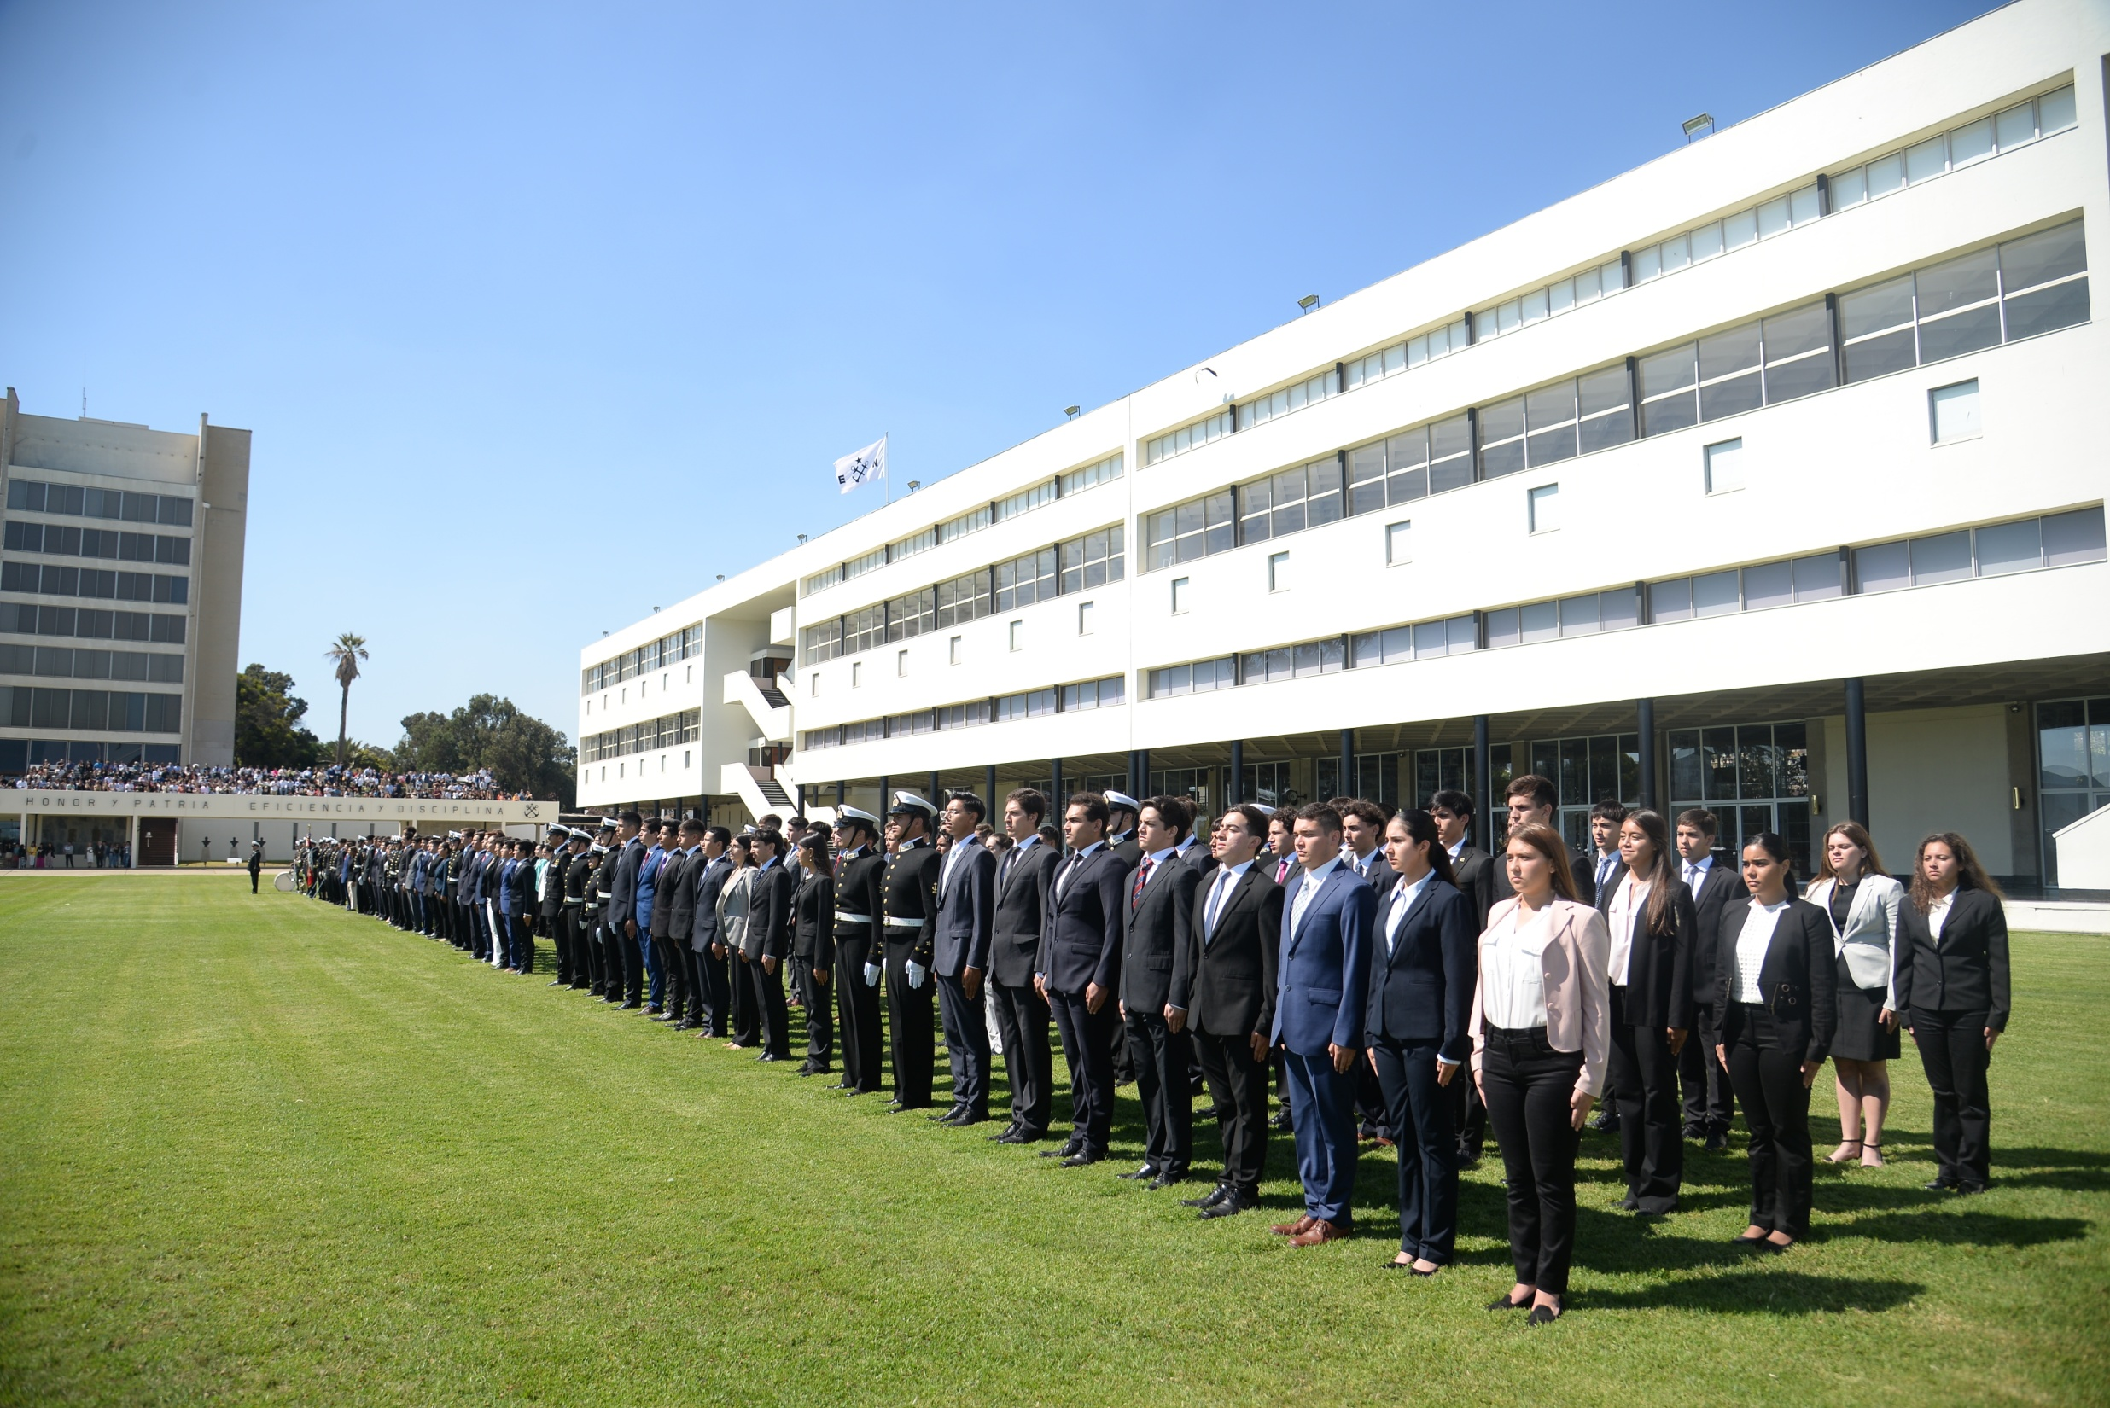
Yo en la Escuela naval
Vicente A. Lara G.
1Hotel

Slide 2
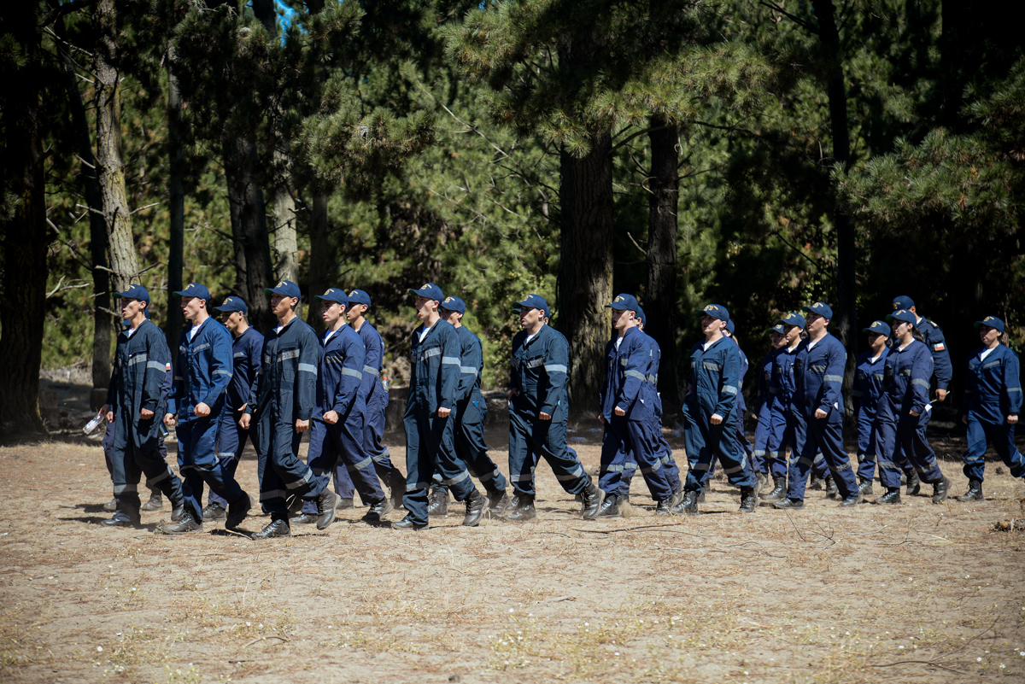
Campaña Náutica

Slide 3
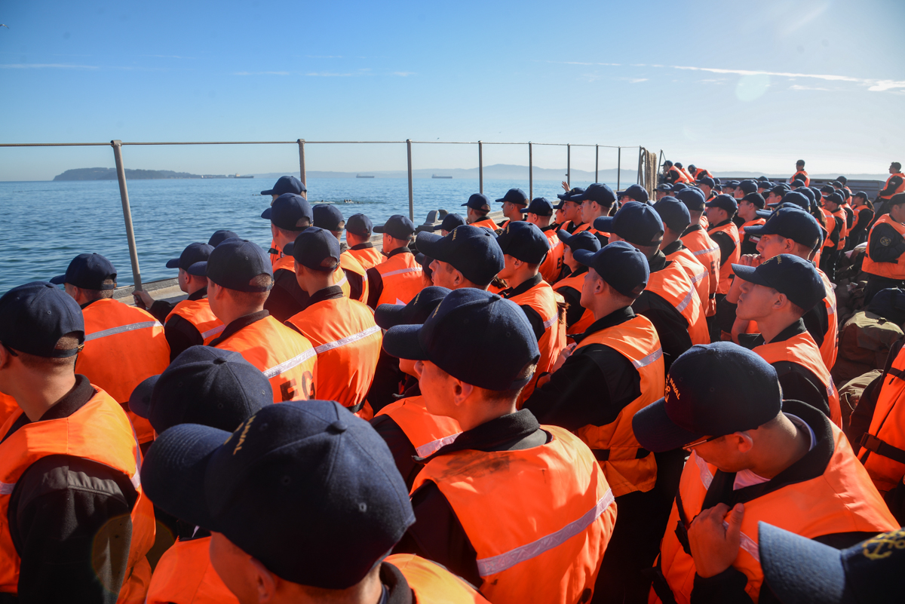
Llegada

Slide 4
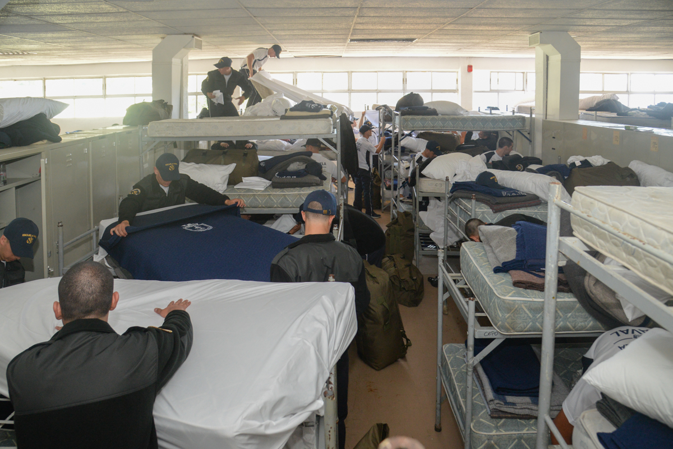
Entrepuente

Slide 5
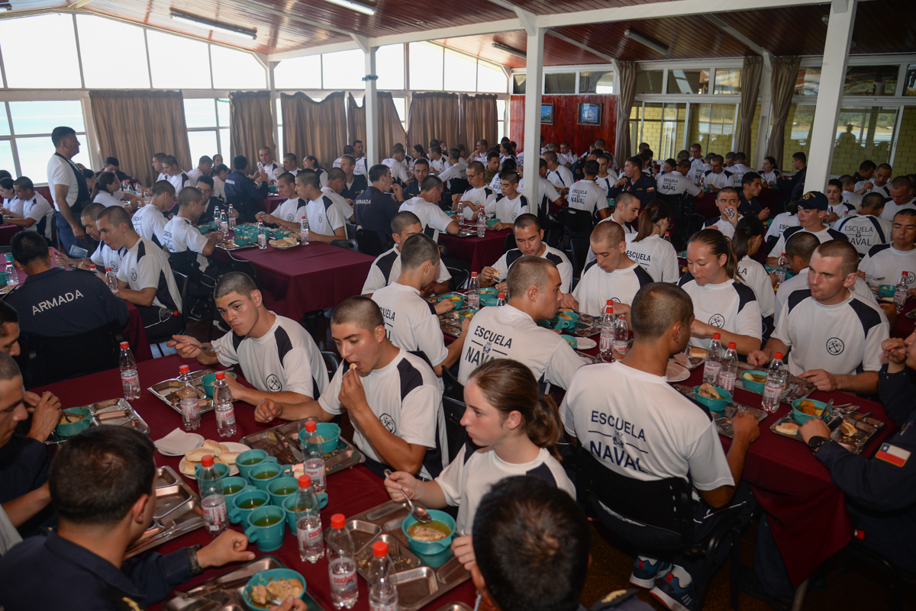
Comedor

